Slide 1

TI401 • PERTEMUAN 7
Mini Project Design
& Pengenalan AI/Web 3.0
CPMK51 Integratif • Sub-CPMK51.1–51.5
10’
25’
25’
20’
20’
Review & tujuan
Problem → struktur
Wireframe & layout
AI/Web3 literasi
Brief & refleksi
Output: rancangan mini project berupa problem statement, struktur konten, wireframe, rencana responsif, dan catatan risiko AI/Web3.
TI401 • Pengembangan Desain Web
01

Slide 2
PERTEMUAN 7 • CPMK51 Integratif / Sub-CPMK51.1–51.5
Capaian & Produk Pertemuan
Mahasiswa menggabungkan fondasi HTML, CSS, dan Bootstrap menjadi rancangan website yang utuh.
1
2
3
4
5
Memahami kebutuhan
Menyusun konten
Merancang layout
Menilai teknologi
Menyiapkan bukti
Menulis masalah pengguna dan tujuan halaman.
Menentukan section, urutan informasi, dan CTA.
Membuat wireframe dan strategi responsif.
Menimbang ide AI/Web3 dan risikonya.
README, struktur folder, dan checklist desain.
Bukti belajar yang dikumpulkan
README singkat, gambar/wireframe, struktur konten, folder proyek, dan catatan “mengapa fitur ini dipilih”.
TI401 • Pengembangan Desain Web
02

Slide 3
PERTEMUAN 7 • CPMK51 Integratif / Sub-CPMK51.1–51.5
Posisi Pertemuan 7 dalam Alur TI401
Pertemuan ini menjadi jembatan dari desain halaman ke implementasi JavaScript dan teknologi modern.
1
2
3
4
5
6
P1–P3
P4–P6
P7
P8
P9–P13
P14–P16
HTML struktur, form, validasi dasar
CSS, layout, Bootstrap
Mini project design + literasi AI/Web3
UTS evaluasi CPMK51
JavaScript, DOM, Fetch, Modules
Web3 front-end, evaluasi, final project
Catatan revisi: praktik AI API baru dilakukan pada Pertemuan 12; Web3 front-end pada Pertemuan 14. Hari ini hanya literasi, ide, dan risiko.
TI401 • Pengembangan Desain Web
03

Slide 4
PERTEMUAN 7 • CPMK51 Integratif / Sub-CPMK51.1–51.5
Review Fondasi Sebelum Mini Project
Mini project harus menunjukkan bahwa mahasiswa memahami materi Pertemuan 1–6.
HTML Semantik
Form & Validasi
CSS Dasar
header, nav, main, section, article, footer sesuai makna.
label, id, name, type, required, dan instruksi input yang jelas.
warna, tipografi, spacing, border, dan box model konsisten.
Layout
Bootstrap
Aksesibilitas
Flexbox untuk alur satu arah, Grid untuk komposisi dua dimensi.
container, row, col, breakpoint, dan komponen sederhana.
heading logis, alt, link jelas, kontras, dan navigasi keyboard.
Pertanyaan pemantik: fondasi mana yang paling sering terlewat saat membuat halaman web?
TI401 • Pengembangan Desain Web
04

Slide 5
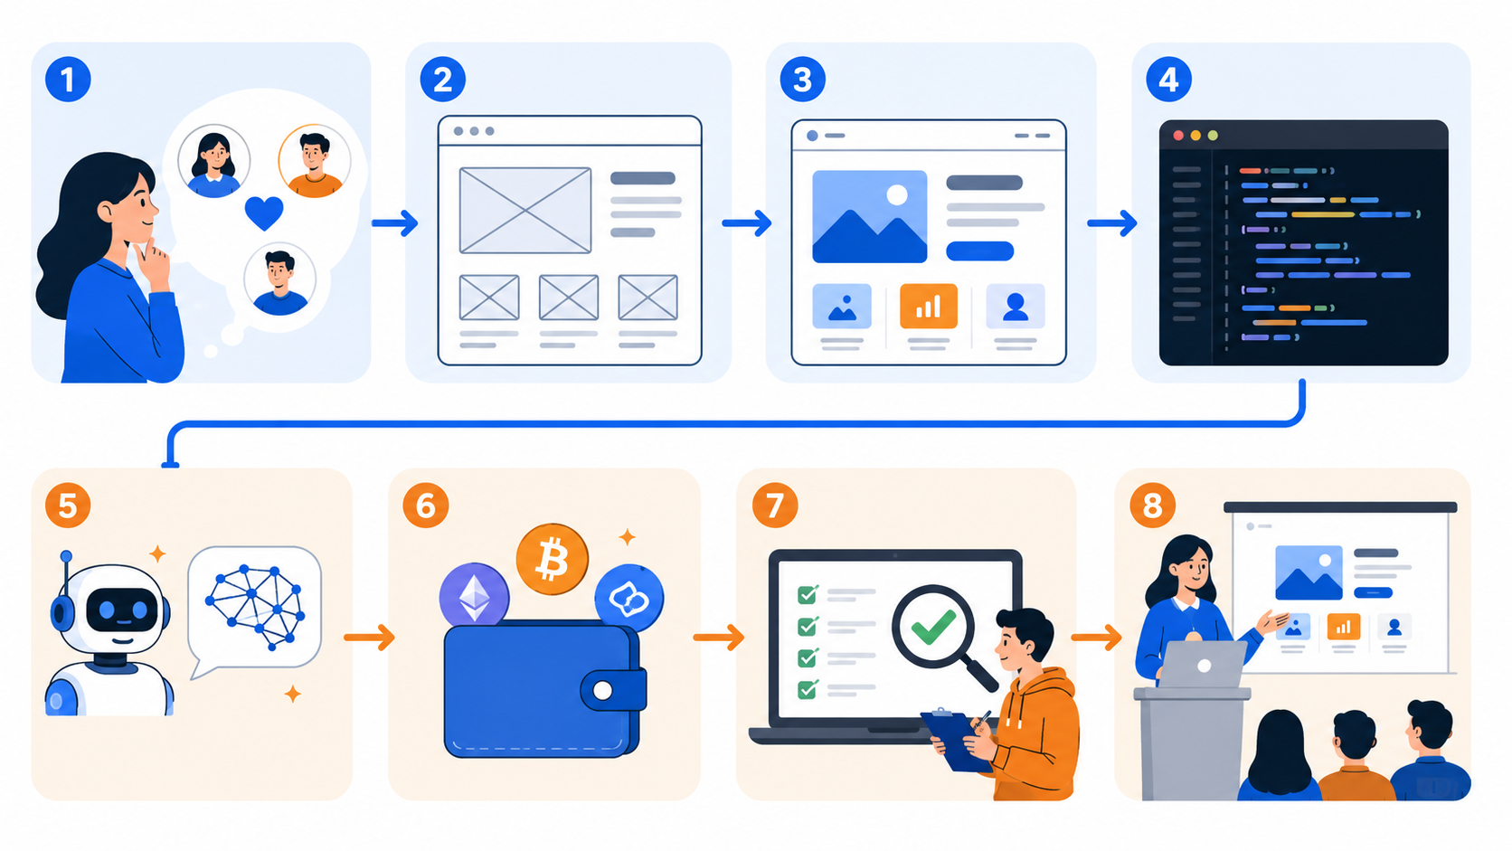
PERTEMUAN 7 • CPMK51 Integratif / Sub-CPMK51.1–51.5
Apa Itu Mini Project Design?
Fokus hari ini adalah merancang solusi, bukan langsung mengejar kode sebanyak mungkin.
Mini project adalah rancangan kecil untuk menyelesaikan kebutuhan pengguna tertentu.
Output utama: keputusan desain yang bisa dijelaskan, bukan hanya tampilan yang “bagus”.
Rancangan harus siap dilanjutkan ke implementasi JavaScript, AI API, dan Web3 front-end.
Setiap fitur harus punya alasan: siapa pengguna, apa masalahnya, dan bagaimana halaman membantu.
TI401 • Pengembangan Desain Web
05

Slide 6
PERTEMUAN 7 • CPMK51 Integratif / Sub-CPMK51.1–51.5
Mulai dari Masalah Pengguna
Sebelum membuat hero, card, atau button, pastikan masalahnya jelas.
Format problem statement
Contoh
Untuk [target pengguna], yang membutuhkan [kebutuhan utama], website ini membantu [solusi], sehingga [dampak/manfaat].
Untuk mahasiswa baru TI, yang membutuhkan info kegiatan prodi, website ini membantu menemukan jadwal, syarat, dan pendaftaran, sehingga mahasiswa tidak melewatkan agenda penting.
Target pengguna spesifik: jangan “semua orang”.
Kebutuhan ditulis sebagai masalah nyata, bukan fitur.
Solusi cukup kecil agar selesai dalam mini project.
Dampak bisa diamati: lebih cepat menemukan info, lebih mudah daftar, lebih aman memahami aksi.
TI401 • Pengembangan Desain Web
06

Slide 7
PERTEMUAN 7 • CPMK51 Integratif / Sub-CPMK51.1–51.5
Struktur Konten & Alur Baca
Halaman yang baik membawa pengguna dari konteks menuju aksi.
1
2
3
4
5
Identitas
Manfaat
Informasi inti
Bukti
Aksi
Nama kegiatan, prodi, logo/label
Mengapa pengguna perlu membaca
Jadwal, tempat, narasumber, syarat
FAQ, testimoni, dokumentasi
Daftar, hubungi admin, buka panduan
Prinsip: setiap section harus menjawab pertanyaan pengguna, bukan sekadar mengisi ruang halaman.
TI401 • Pengembangan Desain Web
07

Slide 8
PERTEMUAN 7 • CPMK51 Integratif / Sub-CPMK51.1–51.5
Mapping Konten ke HTML Semantik
Pilih elemen berdasarkan makna konten, bukan berdasarkan bentuk visual.
<body>
<header>Judul & pengantar</header>
<nav>Menu utama</nav>
<main>
<section id="hero">...</section>
<section id="info">...</section>
<section id="daftar">...</section>
</main>
<footer>Kontak & kredit</footer>
</body>
<header> untuk identitas awal halaman.
<nav> untuk tautan bagian penting.
<main> untuk konten utama unik pada halaman.
<section> untuk kelompok informasi dengan heading.
<footer> untuk kontak, hak cipta, dan tautan tambahan.
TI401 • Pengembangan Desain Web
08

Slide 9
PERTEMUAN 7 • CPMK51 Integratif / Sub-CPMK51.1–51.5
Wireframe Cepat: Dari Ide ke Layout
Wireframe membantu menguji alur sebelum menulis CSS detail.
Gambar kotak besar dulu: navbar, hero, konten, CTA, footer.
Tuliskan fungsi setiap area, bukan warna atau dekorasi.
Pastikan tombol aksi utama terlihat tanpa pengguna kebingungan.
Uji alur baca: apa yang dilihat pertama, kedua, lalu tindakan apa?
Wireframe halaman: navbar → hero → cards → footer
TI401 • Pengembangan Desain Web
09

Slide 10
PERTEMUAN 7 • CPMK51 Integratif / Sub-CPMK51.1–51.5
Rencana Responsif: Mobile First
Rancangan harus tetap terbaca pada HP, tablet, dan laptop.
Mobile
Tablet
Desktop
Konten satu kolom, tombol besar, navigasi sederhana, jarak antar-input cukup.
Card mulai dua kolom, hero lebih lebar, section diberi ruang napas.
Grid 3 kolom, navigasi horizontal, hero dapat memakai dua kolom.
Checklist responsif: tidak ada teks terlalu kecil, tombol mudah diklik, gambar tidak pecah, form tidak melebar keluar layar.
TI401 • Pengembangan Desain Web
10

Slide 11
PERTEMUAN 7 • CPMK51 Integratif / Sub-CPMK51.1–51.5
Rencana Komponen Bootstrap
Bootstrap dipakai untuk mempercepat, bukan menggantikan pemahaman struktur.
container: membatasi lebar konten.
row dan col: membangun grid responsif.
g-4, py-5, mb-3: mengatur jarak tanpa CSS berulang.
card, navbar, button: komponen dasar yang cukup untuk mini project.
Tetap perhatikan semantik HTML di balik class Bootstrap.
<section class="container py-5">
<div class="row g-4">
<div class="col-md-4">
<div class="card h-100">...</div>
</div>
</div>
</section>
Batasan tugas
Gunakan maksimal 2–3 komponen Bootstrap utama agar mahasiswa tetap memahami kode, bukan hanya menempel template.
TI401 • Pengembangan Desain Web
11

Slide 12
PERTEMUAN 7 • CPMK51 Integratif / Sub-CPMK51.1–51.5
Konsistensi Visual & Aksesibilitas
Desain yang baik bukan hanya menarik, tetapi juga mudah dipakai.
Warna
Tipografi
Gunakan 2–3 warna utama dan pastikan kontras teks cukup.
Judul, subjudul, isi, dan tombol memiliki hierarki ukuran jelas.
Spacing
Aksesibilitas
Jarak antar-section konsisten dan tidak terlalu rapat.
Heading berurutan, alt bermakna, link spesifik, tombol jelas.
UI etis
Tidak memakai dark pattern atau tombol yang menyesatkan.
TI401 • Pengembangan Desain Web
12

Slide 13
PERTEMUAN 7 • CPMK51 Integratif / Sub-CPMK51.1–51.5
Konteks Teknologi Web Modern
AI dan Web 3.0 dikenalkan sebagai literasi desain, bukan target implementasi hari ini.
Web 1.0: pengguna membaca informasi statis.
Web 2.0: pengguna berinteraksi, membuat konten, dan memakai platform.
Web 3.0: sebagian interaksi dapat melibatkan wallet, identitas, token, dan data on-chain.
AI generatif: aplikasi dapat membantu merangkum, merekomendasikan, dan membuat konten.
TI401 • Pengembangan Desain Web
13

Slide 14
PERTEMUAN 7 • CPMK51 Integratif / Sub-CPMK51.1–51.5
Ide Fitur AI yang Relevan
Fitur AI harus menjawab kebutuhan pengguna, bukan sekadar ditempel.
Rekomendasi konten
Ringkasan otomatis
Asisten belajar
Menyarankan artikel, agenda, atau materi berdasarkan minat pengguna.
Meringkas deskripsi kegiatan, berita, atau materi panjang agar mudah dipahami.
Memberikan petunjuk langkah demi langkah saat mahasiswa mengerjakan praktikum.
Catatan penting
Praktik AI API dilakukan pada Pertemuan 12 setelah mahasiswa memahami JavaScript async dan Fetch API.
TI401 • Pengembangan Desain Web
14

Slide 15
PERTEMUAN 7 • CPMK51 Integratif / Sub-CPMK51.1–51.5
Ide Fitur Web 3.0 Front-End
Cakupan mini project cukup berupa rancangan alur, bukan transaksi nyata.
Wallet connect: pengguna memahami bahwa aplikasi meminta koneksi wallet.
Tampilan address: UI menampilkan alamat wallet yang terhubung secara ringkas.
Data on-chain: menampilkan saldo testnet atau informasi kontrak publik.
Notifikasi risiko: menjelaskan jaringan, aksi, dan konsekuensi klik.
Tidak ada seed phrase, private key, atau transaksi aset nyata pada materi dasar.
// Pertemuan 14 (nanti)
const provider = new ethers.BrowserProvider(window.ethereum);
const signer = await provider.getSigner();
const address = await signer.getAddress();
// Hari ini cukup rancang UI dan risikonya.
TI401 • Pengembangan Desain Web
15

Slide 16
PERTEMUAN 7 • CPMK51 Integratif / Sub-CPMK51.1–51.5
Berpikir Kritis: Risiko AI dan Web 3.0
Setiap rancangan modern harus menyertakan catatan risiko dan mitigasi sederhana.
Risiko AI
Risiko Web3
Jawaban bisa salah, bias, tidak konsisten, terlalu percaya diri, atau menyimpan data sensitif ke layanan pihak ketiga.
Phishing wallet, salah jaringan, salah alamat, transaksi tidak dapat dibatalkan, dan pengguna tidak memahami konsekuensi klik.
Prinsip aman
Jelaskan aksi, jangan minta data sensitif, jangan hardcode API key di front-end, gunakan testnet, dan hindari UI yang menipu.
TI401 • Pengembangan Desain Web
16

Slide 17
PERTEMUAN 7 • CPMK51 Integratif / Sub-CPMK51.1–51.5
Brief Mini Project Pertemuan 7
Tema dapat dipilih, tetapi output desain harus jelas dan siap dikembangkan.
Tema
Landing page “Kegiatan Kampus / Event Prodi / Komunitas Mahasiswa” yang informatif, responsif, dan memiliki CTA jelas.
Syarat halaman
Navbar, hero, informasi utama, 3 card, form singkat atau CTA, footer, serta minimal satu ide integrasi AI atau Web3.
Batas hari ini
Fokus pada rancangan, struktur, dan argumentasi desain. Implementasi penuh dapat dilanjutkan pada tugas/praktikum lanjutan.
TI401 • Pengembangan Desain Web
17

Slide 18
PERTEMUAN 7 • CPMK51 Integratif / Sub-CPMK51.1–51.5
Template Dokumen Mini Project
README membantu mahasiswa menjelaskan keputusan desain, bukan hanya mengumpulkan file.
# Mini Project Design
## 1. Nama proyek
## 2. Masalah pengguna
## 3. Target pengguna
## 4. Struktur konten
## 5. Wireframe singkat
## 6. Komponen UI
## 7. Strategi responsif
## 8. Ide AI atau Web3
## 9. Risiko & mitigasi
## 10. Link GitHub / folder kerja
Setiap bagian cukup 2–4 kalimat atau poin ringkas.
Wireframe dapat berupa gambar tangan, Figma, Canva, atau layout kotak sederhana.
Bagian risiko wajib ditulis agar ide teknologi modern tidak menjadi tempelan.
README akan menjadi bukti proses dan bahan tanya jawab.
TI401 • Pengembangan Desain Web
18

Slide 19
PERTEMUAN 7 • CPMK51 Integratif / Sub-CPMK51.1–51.5
Struktur Folder yang Disarankan
Nama folder konsisten membuat materi mudah dibuka melalui GitHub Pages.
07_mini-project-design-ai-web3/
├── README.md
├── index.html
├── assets/
│ ├── images/
│ └── icons/
├── css/
│ └── style.css
└── js/
└── script.js (opsional)
File utama tetap bernama index.html.
CSS eksternal disimpan di css/style.css.
Gambar dan ikon dipisah di folder assets.
JavaScript masih opsional untuk pertemuan ini.
README berisi penjelasan rancangan dan risiko AI/Web3.
TI401 • Pengembangan Desain Web
19

Slide 20
PERTEMUAN 7 • CPMK51 Integratif / Sub-CPMK51.1–51.5
Demo Kelas 20–25 Menit
Dosen memperlihatkan proses berpikir dari brief ke rancangan.
5’
5’
5’
5’
5’
Pilih kasus & tulis problem statement
Susun struktur konten dan section HTML
Buat wireframe cepat
Tentukan grid responsif
Tambah ide AI/Web3 dan risiko
Selama demo, tanyakan: “Kenapa section ini diperlukan?” dan “Apa manfaatnya untuk pengguna?”
TI401 • Pengembangan Desain Web
20

Slide 21
PERTEMUAN 7 • CPMK51 Integratif / Sub-CPMK51.1–51.5
Panduan Praktikum 50 Menit
Gunakan sesi praktik untuk menghasilkan bukti rancangan yang siap dikembangkan.
5’
10’
10’
10’
10’
5’
Setup folder & README
Problem statement & target pengguna
Struktur konten & section HTML
Wireframe & responsif
Ide AI/Web3 + risiko
Checklist & unggah
Output praktikum
Folder 07_mini-project-design-ai-web3 berisi README.md, index.html awal, wireframe, serta catatan ide dan risiko AI/Web3.
TI401 • Pengembangan Desain Web
21

Slide 22
PERTEMUAN 7 • CPMK51 Integratif / Sub-CPMK51.1–51.5
Rubrik Umpan Balik Cepat
Rubrik digunakan untuk memberi arahan formatif sebelum UTS.
20%
Kebutuhan pengguna
Masalah dan target pengguna jelas.
20%
Struktur konten
Section dan urutan informasi logis.
20%
HTML semantik
Elemen header, main, section, footer tepat.
20%
Responsif
Rancangan mobile/tablet/desktop dipikirkan.
20%
Konteks modern
Ide AI/Web3 relevan dan disertai risiko.
TI401 • Pengembangan Desain Web
22

Slide 23
PERTEMUAN 7 • CPMK51 Integratif / Sub-CPMK51.1–51.5
Checklist Sebelum Dikumpulkan
Gunakan checklist ini agar hasil mini project tidak sekadar “ada file”.
README berisi nama proyek, masalah pengguna, target pengguna, dan tujuan halaman.
Wireframe menunjukkan navbar, hero, informasi utama, card, CTA/form, dan footer.
Struktur HTML awal memakai elemen semantik yang tepat.
Strategi responsif tertulis untuk mobile, tablet, dan desktop.
Ide AI atau Web3 memiliki manfaat dan risiko yang dijelaskan.
Folder rapi dan siap dibuka di GitHub Pages.
Bukti minimal: README + wireframe + index.html awal + link/folder kerja.
TI401 • Pengembangan Desain Web
23

Slide 24
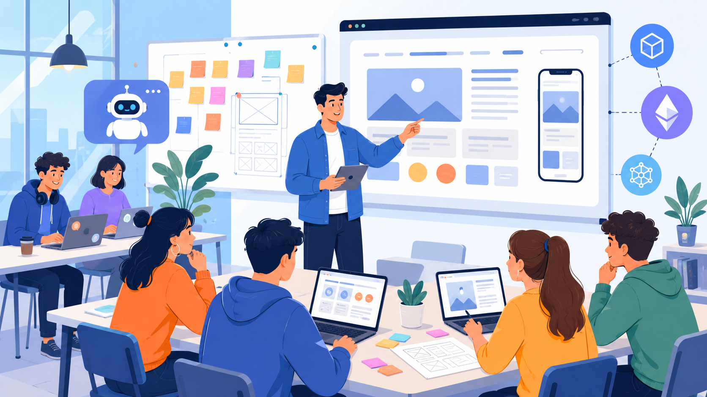
Refleksi & Penutup
Bagian mana yang paling sulit saat mengubah kebutuhan menjadi layout?
Apakah struktur halaman sudah mudah dipahami pengguna?
Ide AI/Web3 apa yang benar-benar memberi nilai, bukan hanya tempelan?
Pertemuan berikutnya: UTS evaluasi CPMK51. Setelah UTS, pembelajaran dilanjutkan ke JavaScript Dasar.
Belajar • Rancang • Praktik • Evaluasi • Kembangkan
TI401 • Pengembangan Desain Web
24

